Slide 1
第6章 PPT：参数系统与 Launch 文件
参数系统与 Launch 文件
• 课程：ROS2 Python 编程
• 章节：第 6 章
• 课时：2 课时
---
第6章 PPT：参数系统与 Launch 文件
第 1 / 15 页
Notes:
旁白：这是第 6 章参数系统与 Launch 文件的标题页。前几章学会用话题与服务传递数据，但节点的配置和系统一次性启动还没解决，这正是本章的两大主题。本章 2 课时，先讲参数声明、回调与 YAML 加载，再讲 Launch 的组合编排。

Slide 2
本课学习目标
• 掌握参数声明与获取：declare_parameter / get_parameter
• 熟悉参数回调 add_on_set_parameters_callback 实现动态重配置
• 会用 YAML 参数文件配合 --params-file 批量加载
• 掌握 Python Launch 文件结构与 Node() 动作
• 用 LaunchConfiguration + IfCondition 实现参数传递与条件启动
• 用 IncludeLaunchDescription 组合多个 Launch 文件
---
第6章 PPT：参数系统与 Launch 文件
第 2 / 15 页
Notes:
旁白：六个目标分为两半：前三项围绕参数，涵盖声明、获取、回调验证与 YAML 批量加载；后三项围绕 Launch，涵盖节点动作、条件启动与文件组合。学习时注意一条分工主线：参数解决节点的内部配置，Launch 解决系统的外部编排。

Slide 3
参数声明与获取
class ParamDemoNode(Node):
def __init__(self):
super().__init__('param_demo')
# 声明参数：名称、默认值、描述
self.declare_parameter('robot_name', 'xbot')
self.declare_parameter('max_speed', 2.0)
self.declare_parameter('enable_logging', True)
self.declare_parameter('sensor_list', ['lidar', 'camera'])
# 获取参数值
name = self.get_parameter('robot_name').value
speed = self.get_parameter('max_speed').value
self.get_logger().info(
f'机器人: {name}, 最大速度: {speed}m/s')
• 参数是「每个节点的键值对配置项」，可携带类型、描述与默认值
• 声明集中在 __init__ 中完成，命名使用蛇形小写
---
第6章 PPT：参数系统与 Launch 文件
第 3 / 15 页
Notes:
旁白：参数是每个节点可独立配置的键值对，声明集中在初始化函数里并给出默认值。代码覆盖四种基础类型外加数组参数，注意 get_parameter 返回的是参数对象，取值要加 .value。好处是同样的代码可以用不同配置启动多套实例。

Slide 4
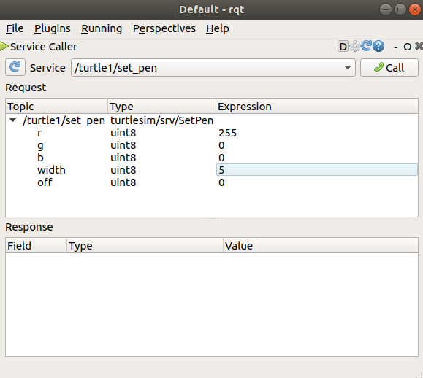
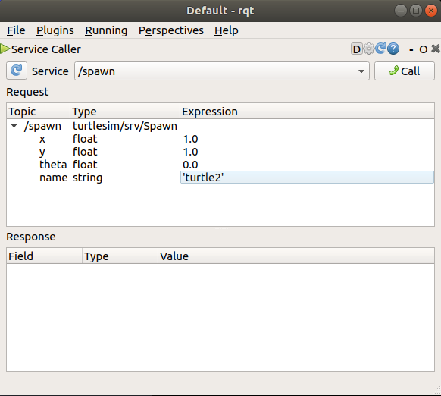
参数类型与命令行工具
参数类型 | 说明 | 示例
布尔 / 整数 / 浮点 / 字符串 | 四类基础类型 | max_speed = 2.0
四类基础类型的数组 | 列表型配置 | ['lidar', 'camera']
描述与默认值 | 声明时一并给定 | robot_name='xbot'
命令 | 作用
ros2 param list | 列出节点参数
ros2 param get <node> <name> | 读取参数
ros2 param set <node> <name> <value> | 运行时修改，立即生效
ros2 param dump | 参数快照保存为 YAML 文件
• 官方示例：set 小乌龟 background_b 后画面立即变色，演示动态生效
• 静态配置（分辨率、串口号）求稳，运行时可调项（速度上限）求灵活
第6章 PPT：参数系统与 Launch 文件
第 4 / 15 页
图：官方小乌龟示例——通过命令行修改画笔参数，画面立即生效。
图：官方小乌龟示例——spawn 服务调用把实体位姿与名称作为参数传入。
---
Notes:
旁白：本页两张表给出参数类型与命令行四件套。官方小乌龟示例最有说服力：运行时执行 param set 修改背景或画笔参数，画面立刻变化。两张图演示了参数即命令的直观效果。记住分工：静态配置求稳，运行时可调项求灵活。

Slide 5
参数回调与动态重配置
class DynamicParamNode(Node):
def __init__(self):
super().__init__('dynamic_param')
self.declare_parameter('speed', 1.0)
# 注册参数变化回调
self.add_on_set_parameters_callback(self.param_callback)
def param_callback(self, params):
for param in params:
if param.name == 'speed':
if param.value < 0 or param.value > 10.0:
self.get_logger().error(f'速度必须在 [0.0, 10.0] 范围内, 收到: {param.value}')
return SetParametersResult(successful=False)
self.current_speed = param.value
return SetParametersResult(successful=True)
程序 6-1：参数动态回调模式。回调返回 SetParametersResult 告知验证结果。
• 校验失败返回 successful=False，非法值将被拒绝
• 也可用 set_parameters_callback 拦截写入，实现「只读参数」
---
第6章 PPT：参数系统与 Launch 文件
第 5 / 15 页
Notes:
旁白：回调是动态重配置的关键：参数值写入前先经过 add_on_set_parameters_callback 验证，校验失败返回 successful=False 拒绝写入。示例把速度限定在 0 到 10 之间，非法值被拦截并记录错误。也可用 set_parameters_callback 拦截写入实现只读参数。

Slide 6
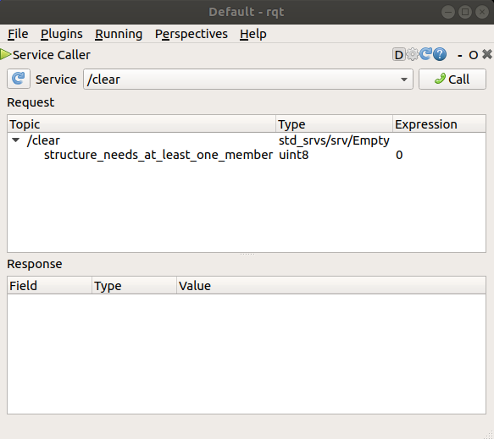
YAML 参数文件
# config/robot_params.yaml
param_demo:
ros__parameters:
robot_name: 'xbot'
max_speed: 2.0
enable_logging: true
sensor_list: ['lidar', 'camera', 'imu']
ros2 run my_pkg param_demo \
--ros-args --params-file config/robot_params.yaml
• YAML 结构约定：首层为节点名（或 / 通配），其下 ros__parameters: 键列参数
• ros2 param dump 生成的文件可直接复用为启动参数文件
• 批量参数推荐在 Node 中用 parameters=['path/to/params.yaml'] 引入
第6章 PPT：参数系统与 Launch 文件
第 6 / 15 页
图：rqt 参数面板可视化查看与修改节点参数，与命令行工具互补。
---
Notes:
旁白：YAML 参数文件把配置与代码分离：首层键名对应节点名，其下 ros__parameters 键列出参数。用 --params-file 或 Node 的 parameters 选项批量加载，param dump 导出的快照可直接复用。rqt 面板则提供图形界面，方便观察参数变化。

Slide 7
Launch 文件基础结构
from launch import LaunchDescription
from launch_ros.actions import Node
def generate_launch_description():
return LaunchDescription([
# 启动 talker 节点
Node(
package='demo_nodes_py', # 包名
executable='talker', # 可执行文件
name='my_talker', # 节点名（可选重映射）
output='screen', # 输出到屏幕
),
# 启动 listener 节点
Node(
package='demo_nodes_py',
executable='listener',
name='my_listener',
output='screen',
),
])
程序 6-2：Python Launch 文件最小示例。
• 常用项：package、executable、name、namespace、parameters、remappings
• 执行：ros2 launch <包名> <文件.launch.py>
第6章 PPT：参数系统与 Launch 文件
第 7 / 15 页
---
Notes:
旁白：Launch 文件是系统启动的编排脚本，最小示例用 Node 动作同时启动 talker 与 listener。常用参数项包括包名、可执行文件名、节点名、命名空间与参数。一条 ros2 launch 命令就能代替多个终端手工启动，这也是后续章节所有实例的入口形式。

Slide 8
高级 Launch：参数与条件启动
use_rviz = LaunchConfiguration('use_rviz', default='false')
robot_speed = LaunchConfiguration('robot_speed', default='1.0')
return LaunchDescription([
DeclareLaunchArgument('use_rviz', default_value='false',
description='是否启动 RViz'),
DeclareLaunchArgument('robot_speed', default_value='1.0',
description='机器人最大速度'),
# 条件启动：仅当 use_rviz=true 时启动 RViz
Node(package='rviz2', executable='rviz2',
condition=IfCondition(use_rviz)),
# 启动节点并传入参数
Node(package='my_pkg', executable='controller',
name='robot_controller',
parameters=[{'max_speed': robot_speed}],
output='screen'),
LogInfo(msg=['启动完成，速度=', robot_speed]),
])
• 命令行传参：ros2 launch pkg file.launch.py use_rviz:=true map:=warehouse.yaml
• UnlessCondition 与 IfCondition 反向控制启停
第6章 PPT：参数系统与 Launch 文件
第 8 / 15 页
---
Notes:
旁白：本页把 Launch 升级为参数化脚本：LaunchConfiguration 接收命令行传参，IfCondition 按开关条件启动 RViz，节点参数也可以用启动变量填充。命令行用冒号等号语法覆盖默认值，真正实现一次编写、多种用法。

Slide 9
IncludeLaunchDescription 组合启动
from launch.actions import IncludeLaunchDescription
from launch.launch_description_sources import PythonLaunchDescriptionSource
from ament_index_python.packages import get_package_share_directory
def generate_launch_description():
return LaunchDescription([
# 先启动机器人仿真
IncludeLaunchDescription(
PythonLaunchDescriptionSource([
get_package_share_directory('robot_sim_demo_ros2'),
'/launch/sim_bringup.launch.py'
]),
launch_arguments={'use_gazebo': 'true'}.items(),
),
# 再启动导航
Node(package='my_pkg', executable='navigator'),
])
• 典型拼装：「驱动 + SLAM + RViz」组合为系统级启动
• 分工模式：参数解决「节点的内部配置」，Launch 解决「系统的组合编排」
• 一份仓库即可适配仿真与实机多套场景
---
第6章 PPT：参数系统与 Launch 文件
第 9 / 15 页
Notes:
旁白：IncludeLaunchDescription 把多个 Launch 拼装成系统级入口，本例先引入仿真启动文件再启动导航节点。工程上常见组合是驱动加 SLAM 加 RViz。参数管内部配置、Launch 管外部编排，二者各司其职，一份仓库即可适配多套场景。

Slide 10
工程实践建议
• 参数命名统一蛇形小写，声明集中在 __init__ 中
• 关键参数用 ParameterDescriptor 标注取值范围与描述
• 高频循环中缓存参数值，通过回调监听变更事件再刷新，避免反复 get_parameter
• YAML 文件首层节点名必须与 Node 的 name 匹配
• param dump 导出调好的参数，再写带 DeclareLaunchArgument 的启动文件把参数文件路径开放为启动选项
• RegisterEventHandler 监听进程退出事件，实现失败自动重启
---
第6章 PPT：参数系统与 Launch 文件
第 10 / 15 页
Notes:
旁白：本页是工程实践经验：命名统一蛇形小写且声明集中；关键参数用 ParameterDescriptor 标注范围；高频循环要缓存参数值而不是反复查询；首层节点名要与 Node 的 name 匹配；param dump 导出参数后将其开放为启动选项。

Slide 11
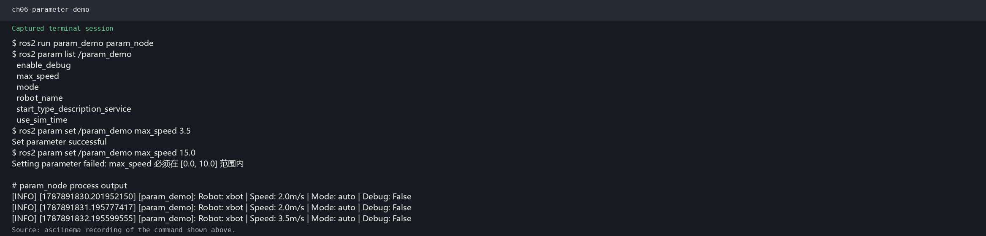
仿真结合实例：用 Launch 参数切换运行模式
robot_sim_demo 的 Launch 入口把 gui、rviz、drive、世界文件和生成位姿暴露为 Launch 参数，同一入口即可切换运行模式。
# 查看当前入口支持的参数
ros2 launch robot_sim_demo gazebo2.launch.py --show-args
# 无 GUI、无 RViz、无自动巡航，适合检查话题
ros2 launch robot_sim_demo gazebo2.launch.py gui:=false rviz:=false drive:=false
# Gazebo + RViz，启用巡航驱动
ros2 launch robot_sim_demo gazebo2.launch.py gui:=true rviz:=true drive:=true \
drive_linear_speed:=0.12 drive_angular_speed:=0.45
• 演示点：LaunchConfiguration、条件启动、参数传递
第6章 PPT：参数系统与 Launch 文件
第 11 / 15 页
---
Notes:
旁白：这是仿真结合实例：gazebo2.launch.py 把 GUI、RViz、巡航与世界文件全部暴露为 Launch 参数。--show-args 查看入口支持，冒号等号传入开关，同一入口即可切换无界面检查或完整演示两种模式。运行演示中注意区分 Launch 参数与节点运行时参数。

Slide 12
观察结果与边界说明
• drive:=false 时不启动 patrol_driver，机器人保持静止；drive:=true 时 /cmd_vel 出现巡航指令
• rviz:=true 会条件启动 museum_rviz，可同时查看 RobotModel、TF 和 LaserScan
• 修改 spawn_x、spawn_y 或速度参数后重新启动，比较参数对仿真行为的影响
• 注意：实例使用的是 Gazebo Launch 参数，不等同于 ROS 节点运行时参数，二者分别由 Launch 系统和节点参数 API 管理
• 相关文件：src/robot_sim_demo/launch/gazebo2.launch.py、src/robot_sim_demo/robot_sim_demo/patrol_driver.py、src/robot_sim_demo/rviz/museum.rviz
---
第6章 PPT：参数系统与 Launch 文件
第 12 / 15 页
Notes:
旁白：观察要点：drive 开关决定巡航节点是否启动，rviz 开关条件启动 RViz，修改生成位姿与速度参数后重新启动即可对比效果。特别注意实例用的是 Gazebo Launch 参数，与节点运行时参数分别由两套系统管理，这是初学者最容易混淆的地方。

Slide 13
本章要点
1. 参数声明用 declare_parameter(name, default)，获取用 get_parameter(name).value
2. 参数回调 add_on_set_parameters_callback() 实现动态重配置和验证
3. YAML 文件存储参数，通过 --params-file 或 Launch 加载
4. Python Launch 文件用 Node() 启动节点，LaunchConfiguration() 传递参数
5. IfCondition 实现条件启动，IncludeLaunchDescription 组合多个 Launch
---
第6章 PPT：参数系统与 Launch 文件
第 13 / 15 页
Notes:
旁白：回顾本章主线：参数侧掌握声明、获取、回调验证与 YAML 加载，Launch 侧掌握 Node 动作、LaunchConfiguration、IfCondition 与 IncludeLaunchDescription。五条要点对应六个目标，也是练习题的考点所在。

Slide 14
练习题
1. 编写节点 param_demo，声明 name、speed、mode 三个参数，每秒输出参数值
2. 实现参数回调验证：speed 必须在 0.0~10.0 内，mode 只能是 "auto"/"manual"/"hybrid"
3. 编写 YAML 参数文件，通过 --params-file 加载覆盖默认参数
4. 编写 Python Launch 文件，同时启动 talker、listener 两个节点
5. 在 Launch 中添加条件启动参数 use_rviz，控制 RViz 是否启动
6. 使用 ros2 param list/get/set 命令行操作节点参数
---
第6章 PPT：参数系统与 Launch 文件
第 14 / 15 页
Notes:
旁白：六道练习从参数节点起步，逐步叠加回调验证、YAML 加载、Launch 双节点启动与条件开关，最后用命令行四件套检查。建议按顺序完成，第 6 题可与第 2 题的校验逻辑互相对照，验证动态重配置生效。

Slide 15
下章预告
第 7 章：TF2 坐标变换系统
• 坐标系树结构与 DAG 设计
• 静态变换与动态变换广播器
• lookup_transform 查询与点坐标变换
• TF 调试工具 tf2_echo / tf2_monitor / view_frames
第6章 PPT：参数系统与 Launch 文件
第 15 / 15 页
Notes:
旁白：下一章转向 TF2 坐标变换系统：坐标系树如何设计，静态与动态变换如何广播，变换如何查询，以及三大调试工具。参数与 Launch 是系统骨架，坐标变换则是机器人空间感知的基石。

